Slide 1
Государственное автономное профессиональное образовательное учреждение
«Краснокаменский горно-промышленный техникум»
Проект «Освоение ООП системы СПО в соответствии с требованиями ФГОС СОО, ФГОС СПО, положений федеральной основной общеобразовательной программы СОО и с учетом получаемой профессии или специальности СПО»
Перцова Анна Николаевна,
заместитель директора по учебно-методической работе

Slide 2
Актуальность проекта:
– Реализация ООП в кардинально новом ключе с учетом требований обновленных нормативных актов.
– Изменения нормативно-правовой базы к по реализации ООД в СПО

Slide 3
Новизна проекта –
кардинальное обновление содержания общеобразовательных дисциплин:
с учетом профессионально-ориентированной составляющей
с учетом обновленных личностных, метапредметных и предметных результатов к освоению ООД

Slide 5
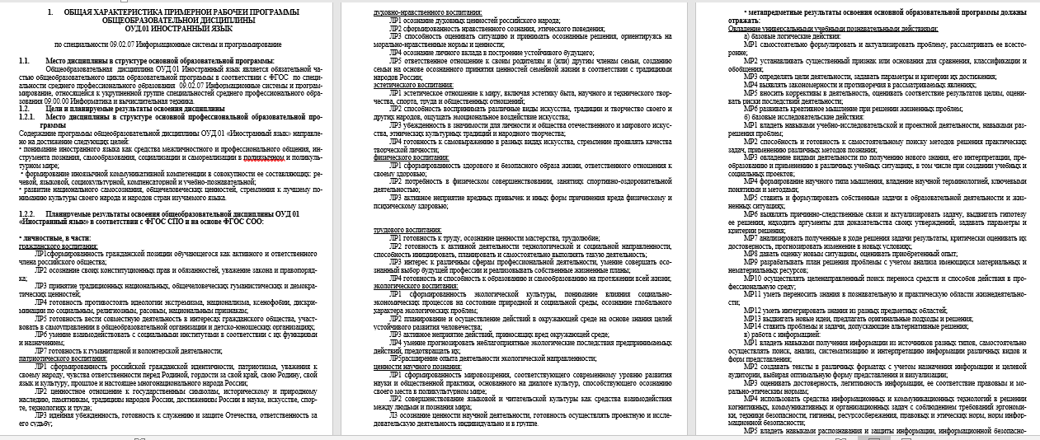

Slide 6
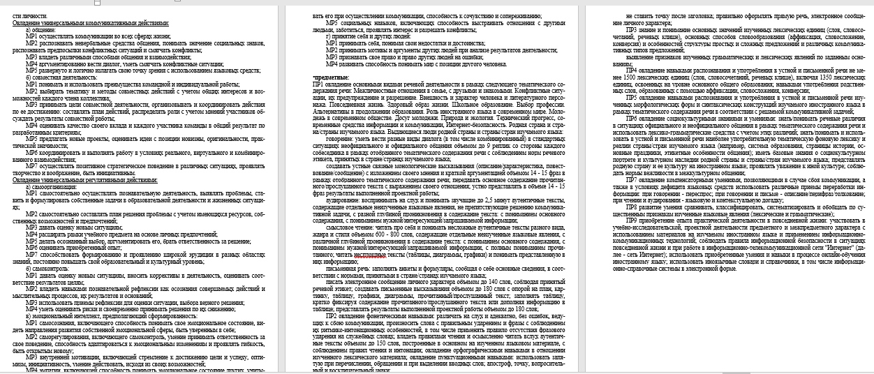

Slide 8
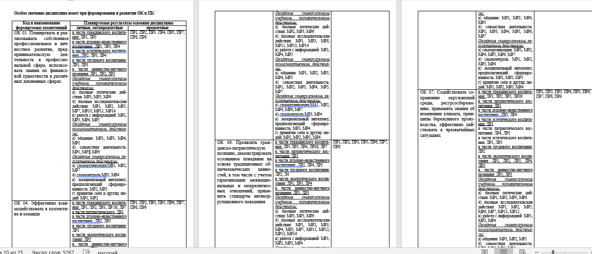

Slide 9
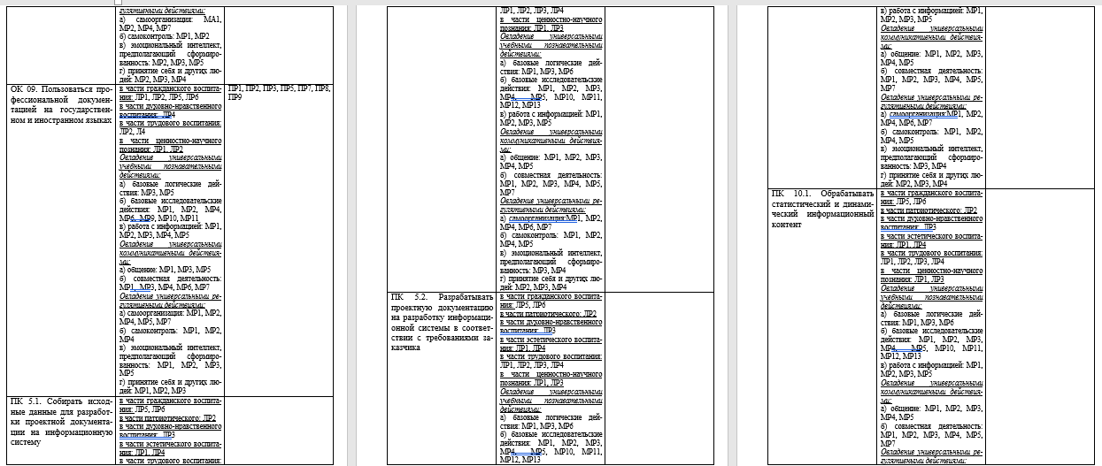

Slide 10
Цель проекта:
результативное освоение ООП системы СПО в соответствии с требованиями ФГОС СОО, ФГОС СПО и положений федеральной основной общеобразовательной программы СОО (далее – ФОП СОО), а также с учетом получаемой профессии или специальности СПО

Slide 11
ГАПОУ «Краснокаменский горно-промышленный техникум»» – РИП
– Разработана учебно-методическая документация ООД с учетом обновленных требований по всем реализуемым профессиям и специальностям
– С сентября 2022 года начата апробация реализации ООД в соответствии с обновленными требованиями
Можем:
– распространять положительный опыт среди СПОУ Забайкальского края
– оказывать консультативную помощь в разработке учебно-методической документации и вопросах к реализации ООД с учетом обновленных требований

Slide 15
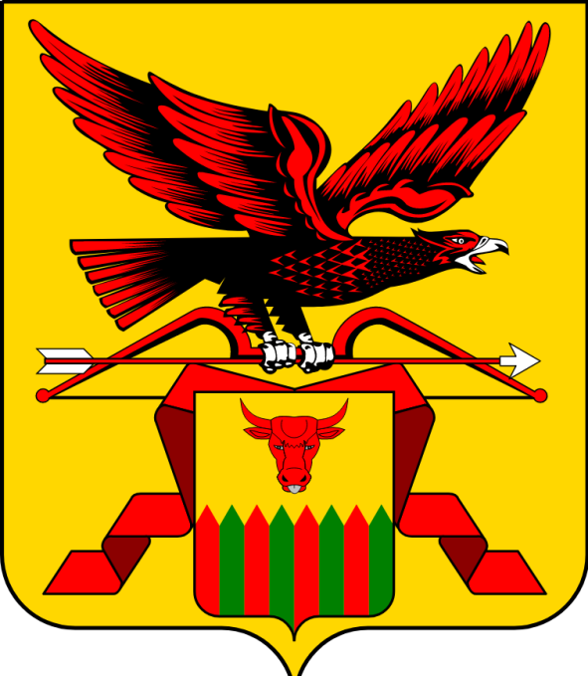
Значимость для развития системы среднего профессионального образования
в Забайкальском крае:
– повышение качества СПО с целью подготовки квалифицированных профессионально-мобильных кадров, социально-адаптивных, гражданско-активных личностей для работы и жизни в Забайкальском крае.

Slide 16
СПАСИБО ЗА ВНИМАНИЕ!

